Slide 1
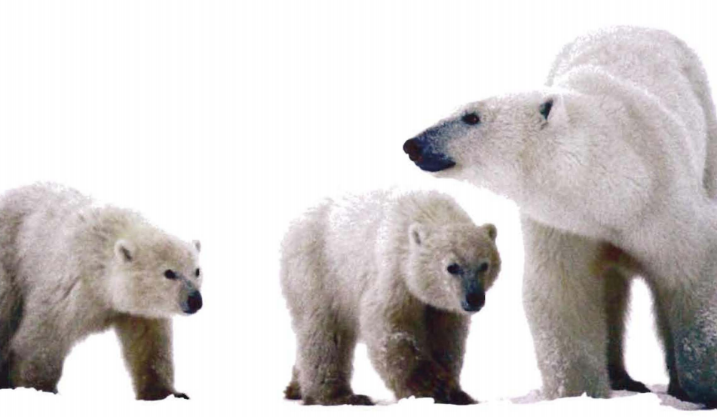


كتاب الطالب صـ54
التمهيد
صغار الدببة تشبه أمها . هل حدث ذلك مصادفة ، أم أن الله تعالى جعل الصفات تنتقل من الآباء إلى الأبناء ؟

Slide 2



كتاب الطالب صـ54
الدرس الثاني
الوراثة والصفات
الرئيسية
صغار الدببة في الصورة تشبه أمها . هل حدث ذلك دون قصد ، أم أن الله تعالى جعل الصفات تنتقل من الآباء إلى الأبناء ؟
أنظر
وأتساءل

Slide 3
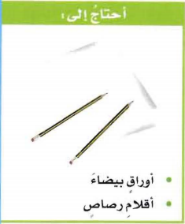
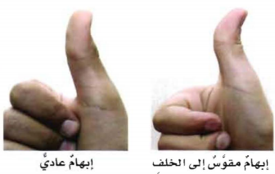
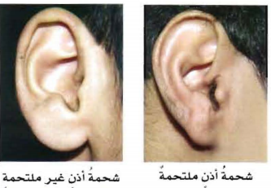
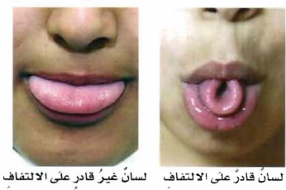
كتاب الطالب صـ55
ما بعض الصفات التي يرثها الإنسان ؟
أستكشف
الخطوات
1- أطلب إلى أحد زملائي أن يتأملني ليتعرف أي الصفات الظاهرة في الصور المقابلة موجودة لدي ؟ أسجل الصفة التي أصف بها في جدول.
2- أتبادل الأدوار مع زميلي ، ثم أكرر الخطوة السابقة .
نشاط استقصائي
3- أتواصل . أعرض نتائجي على الصف ، وأقارن بنتائج زملائي ، وأسجل النتائج في لوحة الصف .
4- أفسر البيانات . أستعمل بيانات لوحة الصف ، وأمثلها
برسم بياني بالأعمدة .
أستخلص النتائج :
5- أستخدم الأرقام . أجد نسبة كل صفة من الصفات الموجودة في الصف ؟
6- أي الصفات تتكرر أكثر ؟
7- أستنتج . هل هناك صفات شائعة أكثر من غيرها ؟ ولماذا ؟

Slide 4
كتاب الطالب صـ56
الوراثة والصفات
هي عملية إنتقال الصفات الوراثية من الآباء الى الابناء .
الوراثة
هي الصفة المنتقلة من الآباء إلى الأبناء مثل لون الشعر والعينين وملامح الوجه .
الصفة الموروثة
هي صفات غير مكتسبة تولد مع الإنسان ولا يمكن اكتسابها من المحيط .
الغريزة
هي صفة غير موجودة في الآباء ولكن يتم اكتسابها بالتعلم من المحيط .
الصفة المكتسبة
يحتوى على المعلومات الكيميائية للصفة الموروثة ، حيث تورث الصفات عن طريق الجينات .
الجين
صفة وراثية في الكائنات الحية تمنع صفات أخرى من الظهور .
الصفة السائدة
صفة وراثية في الكائنات الحية يمكن أن تمنعها صفات أخرى من الظهور.
الصفة المتنحية

Slide 5
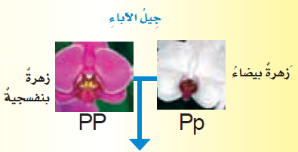
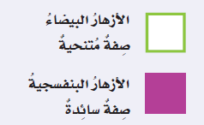
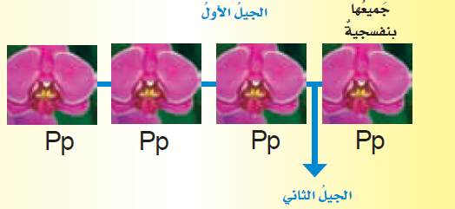
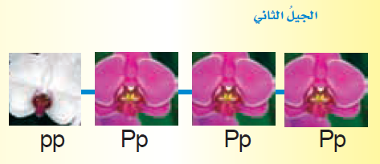
كتاب الطالب صــ58
مثال
تلقيح البازلاء

Slide 6
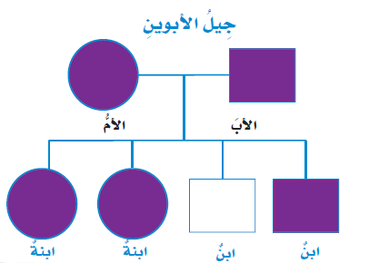

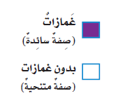
كتاب الطالب صـ60
كيف نتتبع الصفات الوراثية ؟
هو مخطط يستعمل لتتبع الصفات في العائلة ودراسة الأنماط الوراثية .
مخطط السلالة
هو الشخص الذي ينقل جين الصفة ولكنها لا تظهر عليه .
الحامل للصفة

Slide 7

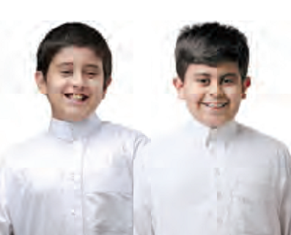
كتاب الطالب صـ61
الفصل الثاني
مراجعة الدرس الثاني
الوحدة الأولي
ملخص مصور
الوراثة هي إنتقال الصفات من الآباء إلى الأبناء .
وجد جريجور مندل أن الصفات السائدة تمنع الصفات المتنحية من الظهور .
يمكن أن تنتقل الصفات من حاملي الصفات إلى الأبناء دون ظهور الصفة عليهم هم أنفسهم . ويساعدنا مخطط السلالة على دراسة أنماط الوراثة .

Slide 8
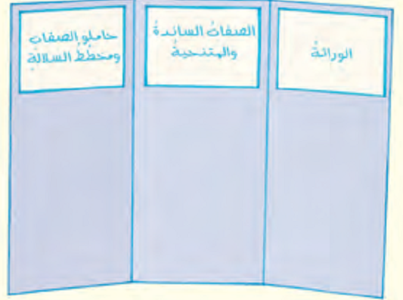
كتاب الطالب صـ61
الفصل الثاني
مراجعة الدرس الثاني
الوحدة الأولي
المطويات
أنظم أفكاري
أعمل مطوية كالمبينة في الشكل ، ألخص فيها ما تعلمته عن الصفات والوراثة .

Slide 9
كتاب الطالب صـ61
الفصل الثاني
مراجعة الدرس الثاني
الوحدة الأولي
أفكر وأتحدث وأكتب
الجينات
1- المفردات :
تتحكم في الصفات تراكيب في الخلية تسمي ...........
2- حقيقة أم رأي :
يدعي زميلي انه بالتدريب يمكن لأي شخص ان يثني لسانه . فهل هذه حقيقة ام رأي؟ افسر اجابتي .
الإجابة : هذا رأي . لأن ثني اللسان من الصفات الوراثية وليست من الصفات المكتسبة

Slide 10
كتاب الطالب صـ61
الفصل الثاني
مراجعة الدرس الثاني
الوحدة الأولي
أفكر وأتحدث وأكتب
3- التفكير الناقد :
لماذا ينصح الاطباء بأن يخضع حاملو جينات المرض للفحوصات قبل ان يتزوجوا ؟
الإجابة :
لأن الشخص الآخر قد يكون حاملاً لنفس الصفة المرضية فينتج أطفال مرضى

Slide 11
كتاب الطالب صـ61
الفصل الثاني
مراجعة الدرس الثاني
الوحدة الأولي
أفكر وأتحدث وأكتب
أختار الإجابة الصحيحة :
4- العوامل التي وصفها جريجورمندل وتتحكم في صفات المخلوقات الحية هي :
أ - الجينات ج – الصفة السائدة
ب – الصفة المتنحية د – الصفة المكتسبة
5- أي مما يلي سلوك مكتسب ؟
أ- بناء الطائر عشه ب- نسج العنكبوت شبكته
ج- لعب الدولفين بالكرة د – تنفس الطفل

Slide 12
كتاب الطالب صـ61
6- السؤال الأساسي :
كيف تنتقل الصفات من الآباء إلي الأبناء ؟
تنتقل الصفات من الآباء إلي الأبناء عن طريق الوراثة.
توصل مندل إلي أن الصفات الموروثة تنتقل من الآباء إلي الأبناء خلال عملية التكاثر، وأن كل صفة موروثة يتحكم فيها عاملان؛ عامل من الأب، وآخر من الأم يسمان الجينات ، ويحتوي الجين علي المعلومات الكيميائية للصفة الموروثة ، وتخزن الجينات علي الكروموسومات.

Slide 13
الواجب
أصل كل مصطلح بالتعريف الخاص به
هي الصفة المنتقلة من الآباء إلى الأبناء مثل لون الشعر والعينين وملامح الوجه .
الوراثة
هي صفة غير موجودة في الآباء ولكن يتم اكتسابها بالتعلم من الوسط المحيط
الصفة الموروثة
هي عملية انتقال الصفات الوراثية من الآباء الى الابناء
الصفة المكتسبة

